Slide 1
项目三 旅游规划和促进

Slide 2
一、旅游规划
1.旅游规划编制的主体
国务院和县级以上地方人民政府应当将旅游业发展纳入国民经济和社会发展规划。
国务院和省、自治区、直辖市人民政府以及旅游资源丰富的设区的市和县级人民政府，应当按照国民经济和社会发展规划的要求，组织编制旅游发展规划。
对跨行政区域且适宜进行整体利用的旅游资源进行利用时，应当由上级人民政府组织编制或者由相关地方人民政府协商编制统一的旅游发展规划。

Slide 3
2.旅游规划的内容
旅游发展规划应当包括旅游业发展的总体要求和发展目标，旅游资源保护和利用的要求和措施，以及旅游产品开发、旅游服务质量提升、旅游文化建设、旅游形象推广、旅游基础设施和公共服务设施建设的要求和促进措施等内容。
根据旅游发展规划，县级以上地方人民政府可以编制重点旅游资源开发利用的专项规划，对特定区域内的旅游项目、设施和服务功能配套提出专门要求。

Slide 4
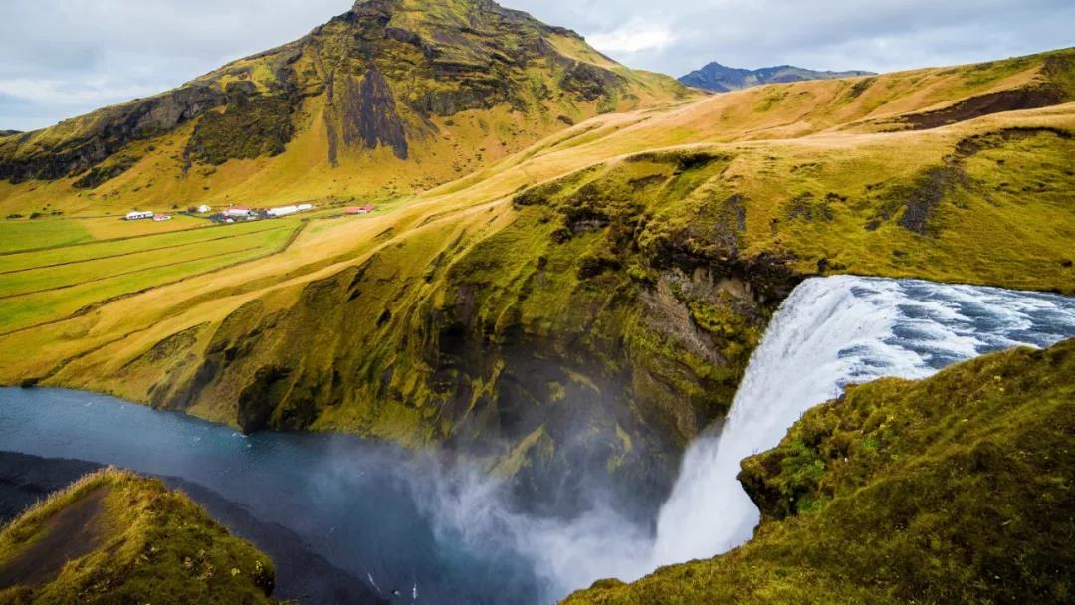
3.旅游规划与相关规划的关系
（1）相衔接
第十九条 旅游发展规划应当与土地利用总体规划、城乡规划、环境保护规划以及其他自然资源和文物等人文资源的保护和利用规划相衔接。
（2）编制其他规划支持旅游业发展
第二十条 各级人民政府编制土地利用总体规划、城乡规划，应当充分考虑相关旅游项目、设施的空间布局和建设用地要求。规划和建设交通、通信、供水、供电、环保等基础设施和公共服务设施，应当兼顾旅游业发展的需要。

Slide 5
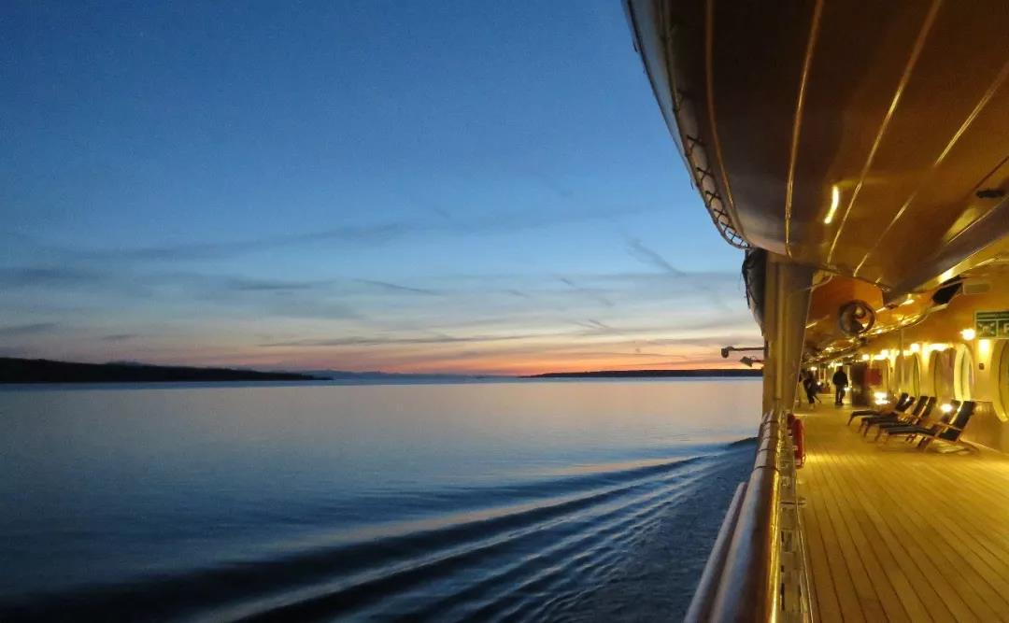
4.旅游规划的评估
第二十二条 各级人民政府应当组织对本级政府编制的旅游发展规划的执行情况进行评估，并向社会公布

Slide 6
二、旅游促进
1.旅游产业的政策扶持
第二十三条 国务院和县级以上地方人民政府应当制定并组织实施有利于旅游业持续健康发展的产业政策，推进旅游休闲体系建设，采取措施推动区域旅游合作，鼓励跨区域旅游线路和产品开发，促进旅游与工业、农业、商业、文化、卫生、体育、科教等领域的融合，扶持少数民族地区、革命老区、边远地区和贫困地区旅游业发展。

Slide 7
2.提供资金保障
国务院和县级以上地方人民政府应当根据实际情况安排资金，加强旅游基础设施建设、旅游公共服务和旅游形象推广。

Slide 8
3.国家旅游形象推广
国家制定并实施旅游形象推广战略。国务院旅游主管部门统筹组织国家旅游形象的境外推广工作，建立旅游形象推广机构和网络，开展旅游国际合作与交流。
县级以上地方人民政府统筹组织本地的旅游形象推广工作。

Slide 9
4、构建旅游公共服务体系
国务院旅游主管部门和县级以上地方人民政府应当根据需要建立旅游公共信息和咨询平台， 无偿向旅游者提供旅游景区、线路、交通、气象、住宿、安全、医疗急救等必要信息和咨询服务。设区的市和县级人民政府有关部门应当根据需要在交通枢纽、商业 中心和旅游者集中场所设置旅游咨询中心，在景区和通往主要景区的道路设置旅游指示标识。
旅游资源丰富的设区的市和县级人民政府可以根据本地的实际情况，建立旅游客运专线或者游客中转站，为旅游者在城市及周边旅游提供服务。

Slide 10
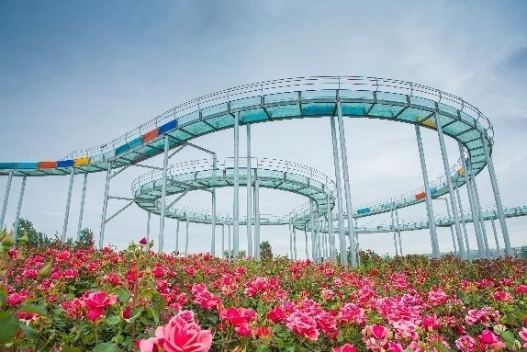
“有一种生活叫日照”日照旅游系列推介会暨花仙子景区专题推介会在青岛召开
2019年5月16日，以“醉美田园，乡约东港”为主题的东港旅游系列推介会暨花仙子景区专题推介会，在青岛举行，此次会议，进一步推进了日照“旅游富市”战略，抓住开通高铁后的旅游契机,深入青岛旅游客源市场内部，进一步提升了日照旅游的知名度、美誉度和影响力。
通过全方位、宽领域、多层次的推介、交流，加强了区域旅游合作，进一步提升了日照旅游形象。尤其是深化了以花仙子景区为代表的日照东港区旅游资源优势产品的认知。
本次会议在青岛反响强烈，200余家涉旅企业对日照市旅游发展战略表示认同，对花仙子景区、东港区旅游项目给予了高度评价，纷纷表示将结合自身实际开发符合青岛市民需求的旅游线路产品，让青岛市及周边地市的广大游客进一步了解日照东港、熟悉“齐鲁赏花地、日照花仙子”。亲近大海，亲近花海，亲近生活。

Slide 11
5.旅游职业教育和培训体系
第二十七条 国家鼓励和支持发展旅游职业教育和培训，提高旅游从业人员素质。

